Slide 1

Prayer Meeting for Persecuted Church Worldwide
박해받는 교회를 위한 화요기도모임
2025년 10월 14일(화) pm7:30-9:00/Zoom
회의 ID 4286956103

Slide 2

OPEN DOORS CORE VALUE/핵심가치
1. 우리는 그리스도의 몸의 지체이다.
We are part of the Body of Christ.
2. 우리는 박해 받는 교회를 섬긴다.
We are Persecuted Church driven.
3. 우리는 성경의 사람이다.
We are people of the Bible.
4. 우리는 기도의 사람이다.
We are people of prayer.
5. 우리는 믿음으로 살며 사역한다.
We live and work by faith.
6. 우리는 예수 그리스도와 그의 지상명령에 헌신한다.
We are devoted to Jesus Christ and His commission.
7. 우리는 오직 하나님의 영광을 위해 사역한다.
We are motivated solely for the glory of God.

Slide 3
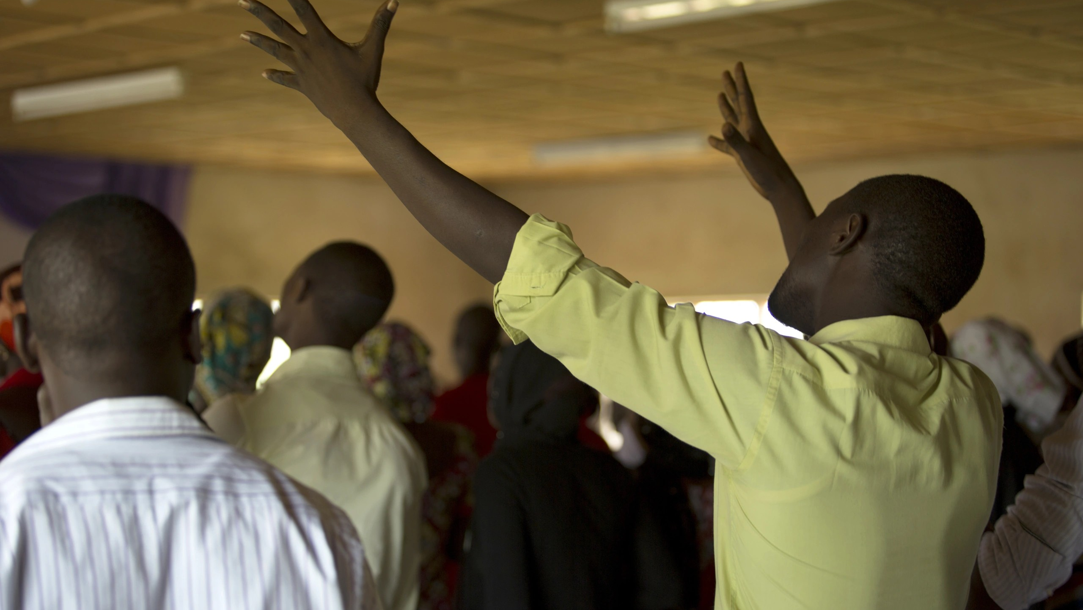
박해 받는 교회와 함께 하는 기도
Prayer with Persecuted Church

Slide 4
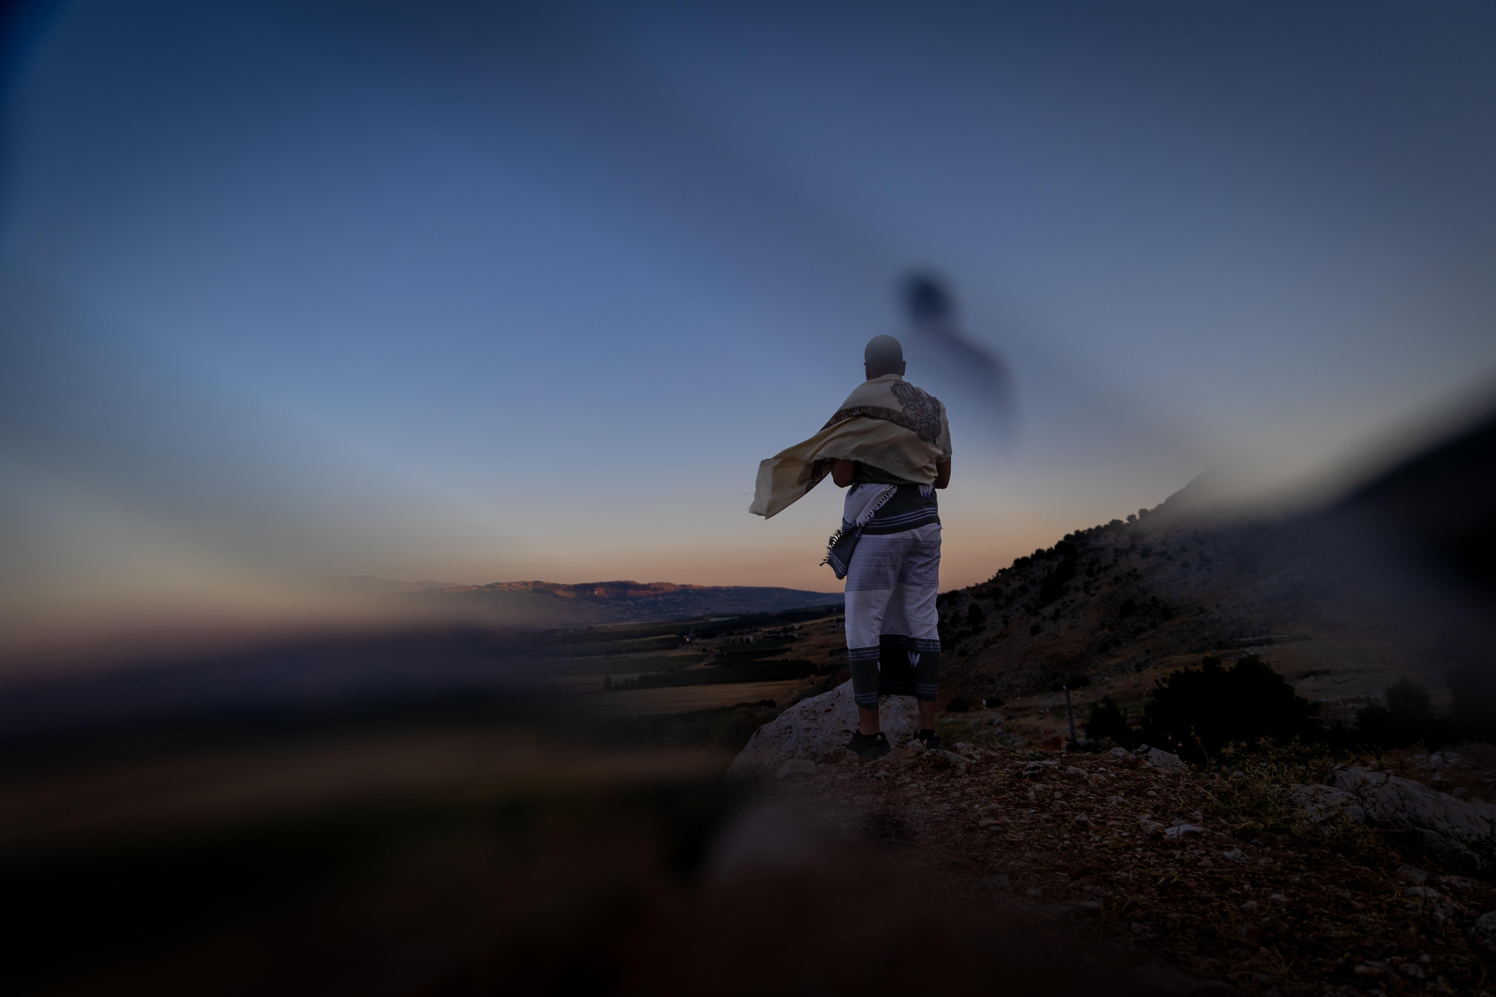
기도영상
영상 시청을 위해서
여기를 클릭해 주세요.
Notes:
https://www.youtube.com/watch?v=nWSEhVDAcOc
링크로 자동 연결이 되지 않으면, 위 주소로 바로 접속하시면 됩니다.

Slide 5
#예멘 | 위험에 처한 살레(Saleh)의 믿음을 위해 기도합니다.
예수님을 믿고, 따르는 이들에게 가장 위험한 중동국가이자 WWL 3위를 기록한 예멘에 살고 있는 살레는 오픈도어의 중요한 파트너입니다. 이 이슬람국가에서 기독교인으로 살아가는 것은 거의 불가능에 가깝습니다. 극단적이고, 폭력적인 이슬람단체들이 늘어나고 있고, 정부, 가족, 그리고 지역사회의 박해는 계속 증가하고 있습니다.
모든 은혜의 하나님, 곧 그리스도 안에서 너희를 부르사 자기의 영원한 영광에 들어가게 하신 이가 잠깐 고난을 당한 너희를 친히 온전하게 하시며 굳건하게 하시며 강하게 하시며 터를 견고하게 하시리라(벧전5:10)
예멘의 비밀 가정교회들 가운데 희망과 기쁨 그리고 용기와 격려가 있기를 기도합니다.
살레와 다른 지도자들을 보호해 주시고, 사역 가운데 지혜를 주시기를 기도합니다.
예멘 교회의 형제 자매들이 성령의 인도를 따라 준비된 이들에게 구원의 메시지를 용감하게 나눌 수 있기를 기도합니다.
예멘의 성도 중 약 70%는 비밀리에 신앙을 지켜가고 있고, 절대 다른 신자와 만나지 않습니다. 자신의 신앙이 발각되면 학대, 투옥, 심지어 죽음의 위험을 무릅쓰게 되기 때문입니다.
살레는 학창시절에 신앙을 갖게 되었고, 용감한 전도자로 성장했습니다. 예멘의 내전이 시작되자 이웃국가의 난민캠프로 피신했습니다. 이곳에서 살레는 고국에서 가정교회 사역을 시작하기로 결단했습니다.
"난민 수용소에서 저는 예수님을 믿는 사람으로 알려지기 시작했어요. 많은 이들이 예수님을 영접했고, 저는 이들에게 같이 예멘으로 돌아가 함께 섬길 것을 격려했죠. 저희는 예멘에서 안전한 곳을 찾아 교회를 시작했어요. 지도자들이 훈련을 받고, 사역을 시작하도록 돕고 있어요."
"여러분의 기도는 저희가 계속 살아갈 수 있는 힘이 됩니다."
Notes:
살레에 대한 기사는 월간오픈도어 2024년 2월호 8-9페이지에 소개되어 있습니다. 먼저 영상을 보시고, 내용을 읽고 함께 기도하시기를 추천합니다.
https://www.youtube.com/watch?v=nWSEhVDAcOc
사람들의 주목을 받은 살레는 위험에 처했습니다. 그리고 지하로 숨었습니다. "저는 방에서 몇 시간을 울었어요. 어떤 날은 희망에 차서 강했고, 다른 날은 나약하고, 죄책감이 들고, 우울한 기분이 들었어요. 어두웠던 그 시기에 저는 하나님의 임재를 느꼈어요. 그리고 전세계 교회의 형제자매들로부터 메시지를 받았어요. 여러분이 저를 위해 기도하고 계신다는 격려 말이죠."
그로부터 두 달 뒤에 그들의 기도는 응답을 받았습니다. 살레의 형제와 성도가 감옥에서 석방된 것입니다. 현재, 살레는 다른 성도들을 제자화하고, 가르치고, 목회하기 위해 정기적으로 예멘으로 여행합니다. 그리고 70가정들에게 의료지원, 구호품, 식량 등을 전달하고, 제자훈련을 하고 있습니다.

Slide 6


어라이즈 아프리카를 위한 기도
사하라 이남 아프리카(SSA) 여러 지역에서 표적화된 폭력을 겪고 있는 기독교인들의 현실이 전 세계에 더 널리 알려지도록 기도해 주십시오. 우리가 다양한 방법을 통해 각국 정부, 언론, 교회에 이 폭력이 얼마나 심각한지 명확하고 힘 있게 알릴 수 있도록 기도해 주십시오.
오픈도어는 아프리카 대륙 내 기독교인들 사이에서 더 큰 인식을 일으키고자 노력하고 있습니다. 주님의 지혜와 인도하심을 경험할 수 있도록, 그리고 현실과 해결책을 분명하게 전할 충분한 기회와 역량이 주어지도록 기도해 주십시오.
언론 보도는 종종 기독교인에 대한 폭력을 단순화하거나 충분히 다루지 않습니다. 우리가 이 문제에 대해 더 많이 말할 수 있는 기회가 열리도록, 그리고 그렇게 할 때 필요한 지혜가 주어지도록 기도해 주십시오.
SSA의 피해 지역에서는 폭력이 거의 제재 없이 자행되고 있습니다. 정부는 공동체를 충분히 보호하지도, 가해자를 법정에 세우지도 않습니다. 오픈도어와 협력 단체들은 이런 폭력이 아무 제재 없이 계속되는 현실을 알리고, 해결책을 찾도록 각계와 협력하며, 현장에서 이를 막아낼 수 있는 프로그램에 투자하고 있습니다. 이 사역들을 위해 기도해 주십시오. 여러 수준에서 일하는 일꾼들에게 분별력과 보호가 주어지도록 기도해 주십시오.
오픈도어와 협력 단체들은 종교의 자유(신앙의 자유)에 대한 더 깊은 이해와 존중이 확산되도록 돕고 있으며, 기독교인들이 지역 사회 안에서 이를 강화하고, 침해될 때 목소리를 낼 수 있도록 돕고 있습니다. 이 사역이 계속 이어질 수 있도록 공급이 끊이지 않도록 기도해 주십시오.
2025년 10월28일, WEA 총회에서 어라이즈 아프리카 프리젠테이션이 있습니다. 5,000여명의 한국 목사님들이 아프리카의 실상을 듣고, 보고, 깨닫고, 아프리카교회와 함께 기도하기를 원합니다.

Slide 7



#기도월력 2025년 10월
10월 12일 모로코
10월 13일 필리핀
10월 17일 카타르
모로코는 99%의 무슬림 사회입니다. 기독교인은 공식적인 모임 허가를 받을 수 없어서 가정 교회에서 모입니다. 가정 교회는 지난 한 해 동안 폭력적인 공격에 시달려 왔습니다. 기독교인이 되는 것은 불법이 아니지만, ‘무슬림의 신앙을 흔드는 것’은 불법입니다. 모로코에서는 수많은 선교사가 추방을 당했습니다. 모로코 기독교인들이 지혜와 용기를 가지고 복음을 전할 수 있도록 기도합니다.
남부에서 50명 이상의 무슬림 출신 청년 신자들이 ‘여호수아 청년 지도력 훈련’에 참여했습니다. 알리아는 독실한 무슬림 가정에서 자랐지만, 예수님을 믿고 청년 지도자로 섬기고 있습니다. 2023년 알리아의 아버지는 마약 관련 사건으로 사망했습니다. 가족들은 아버지의 죽음이 알리아의 신앙 때문이라고 탓했습니다. 특히 이모는 그녀가 가족을 배신했다고 생각하여 협박하고 위협했습니다. 알리아가 주님의 평강과 담대함으로 믿음을 굳건히 지키기를 기도합니다.
카타르의 기독교인은 비무슬림 국가에서 온 외국인 노동자이거나, 이슬람에서 개종한 사람들입니다. 소수의 이주 근로자 교회만이 도하 외곽의 공식 종교 단지에서 모임을 가질 수 있도록 허가받았습니다. 카타르 시민은 이곳에 출입할 없으며, 이주민들은 무슬림에게 기독교에 관해 이야기해서는 안 됩니다. 카타르는 모든 사람을 감시하기 위해 첨단 기술을 점점 더 많이 사용하고 있습니다. 비밀리에 신앙을 지키고 있는 카타르 기독교인에게 주님의 강력한 은혜가 임하기를 기도합니다.

Slide 8
박해 받는 교회를 위한 기도가 이 땅에 요원의 불길처럼 뜨겁게 일어나기를 기도합니다.
오픈도어 기도용사들을 위하여
어라이즈 아프리카 100만 청원을 위하여
오픈도어 기도학교를 위하여
오픈도어 1,300여 명의 사역자들이 브라더 앤드류의 길을 따라 믿음과 용기를 잃지 않고, 겸손하게 박해 받는 교회를 잘 섬길 수 있게 하옵소서! 예수의 제자의 길을 끝까지 걸어가게 하옵소서!
화요기도모임을 지키는 기도용사들을 축복하시고, 각 가정마다 하나님의 부르심의 소망이 밝게 빛나게 하시고, 부르짖는 간구를 들으시며, 일평생 주님을 영화롭게 하는 거룩한 삶이 되게 하옵소서
10월27-31일까지 WEA 총회가 서울에서 있습니다. 참석자들이 아프리카의 교회 실상을 바로 알고, 깨어 일어나, 하나되어 기도하게 하시고, 함께 목소리를 내어 SSA의 폭력에 적극적으로 반응하도록 기도합니다.
2026년까지 전세계적으로 SSA 교회와 성도들을 위한 100만명 청원운동이 진행되고 있습니다. 한국오픈도어는 2만명 참여를 목표로 교회와 성도들의 참여를 독려하고 있습니다. 교회의 문을 열어주시고, 은혜를 베풀어 주옵소서!
9월9일부터 오픈도어 기도학교가 시작되었습니다. 브라더 앤드류와 개척자들이 가졌던 신앙의 유산을 잘 배우고, 오픈도어의 기도용사로 온전히 세워지는 학교가 될 수 있도록 기도합니다. 강사와 통역과 기도용사들이 잘 준비될 수 있도록 기도합니다.
온라인으로 연결되는 강사와 통역이 순적하게 진행되게 하옵소서! 모든 참가자들이 귀를 기울여, 내게 말씀하시는 하나님의 음성을 잘 분별하게 하옵소서! 이 세상에 보냄을 받은 빛의 전사로서 거룩한 전쟁에서 날마다 승리하게 하옵소서!

